Slide 1
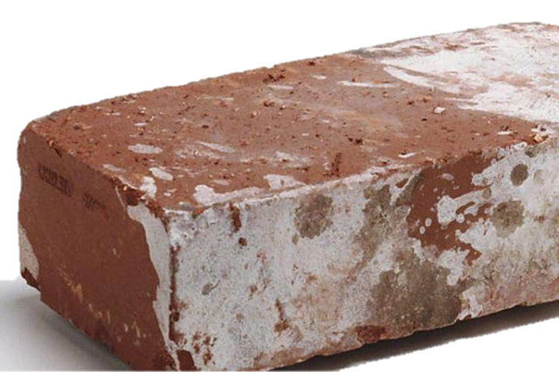
数据就是一块砖 用户需要我来搬 ——搜索业务和技术介绍
搜索技术-主搜索引擎
Notes:
什么搜索引擎？
1. 我们把数据比作一块砖，当用户需要的时候，搜索应该在最段的时间内，把用户最想要的东西呈现给他
搜索引擎(search engine)是指根据一定的策略搜集互联网上的信息，在对信息进行组织和处理后，为用户提供检索服务的系统

Slide 2

大纲
商品搜索特点
商品搜索特点
与百度搜索比较
搜索业务
搜索引擎基础
倒排索引
正排索引
过滤统计排序
TB商品搜索系统
Crawler Dump QP Engine Anti-spam Rank

Slide 3
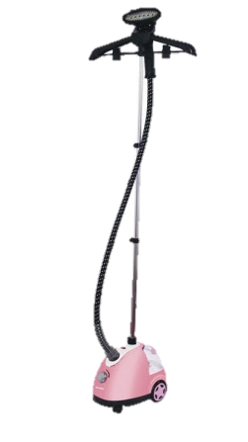
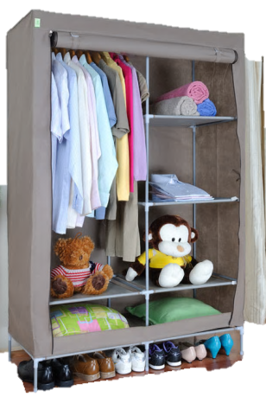

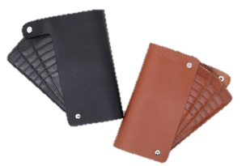


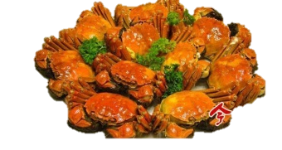
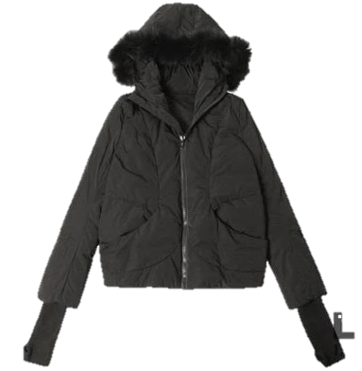
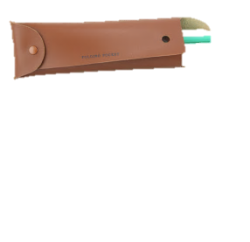

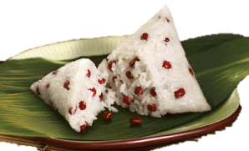
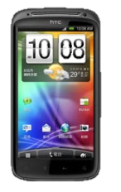
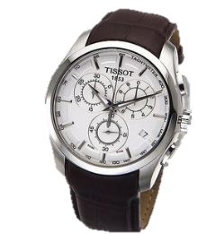
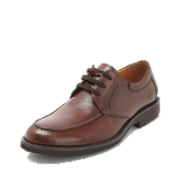
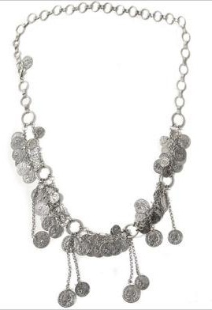
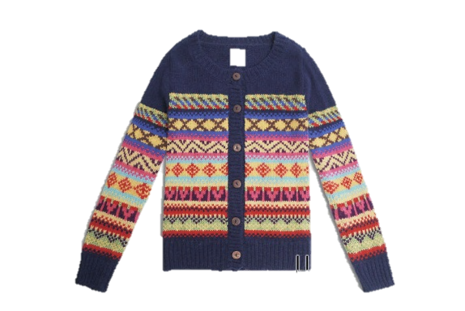
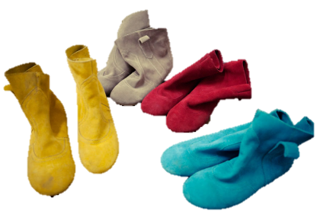
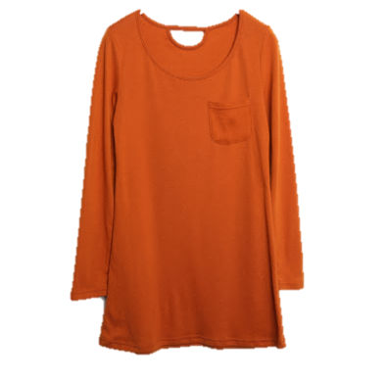
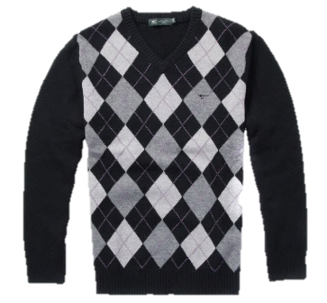
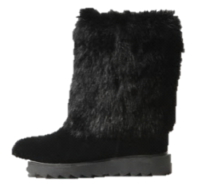
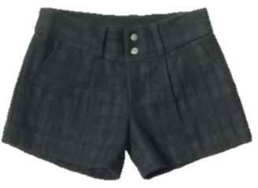

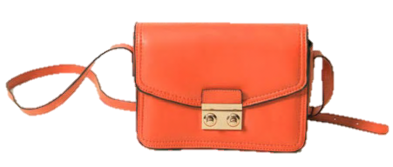
7
亿在线商品
Notes:
淘宝为什么要有搜索引擎？

Slide 4
7
亿在线商品
搜
索
而必现，
而必得
7亿+ PV/日
数据库不堪重负
数据库不擅长做复杂操作
多表join
复杂的排序和相关性计算
关键字模糊匹配(LIKE)
Notes:
s.taobao.com 2亿， list.taobao.com 0.6亿
主搜索 淘客 TOP 无线 交易平台 数据魔方 iPhone客户端 3C
七亿在线宝贝，单机索引量 3560w doc
7亿pv 相当与每秒有 8000个请求
Kingso 单机qps 2800，as802=2800*10; 添加行数会添加单个query的latence，但是集群的能承受的并发是28000
数据库更多的职责在于存储，而搜索是个处理的过程
淘宝搜索与百度搜索不同的是：搜而必现 索而必得

Slide 5
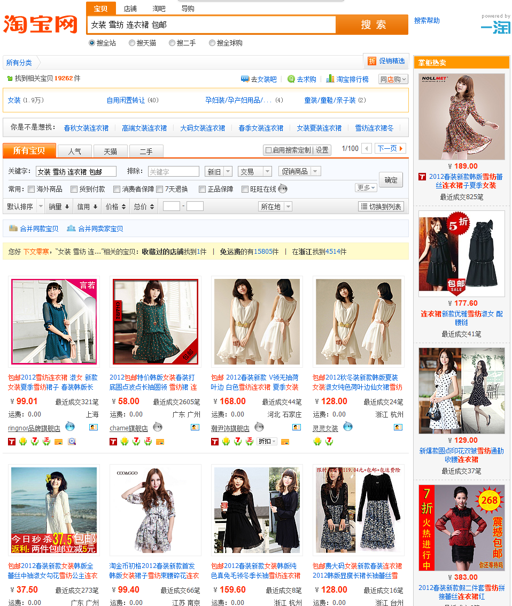
TB商品搜索
广告
QP
搜索引擎
筛选栏
个性化
宝贝列表
Notes:
Pay for Performance
效果营销就是按效果计费，广告主根据广告发布后的行为数量与会员进行费用结算
Xiaohao = pv * rpm (单位流量上的产生的收益)
Rpm = ctr * ppc

Slide 6

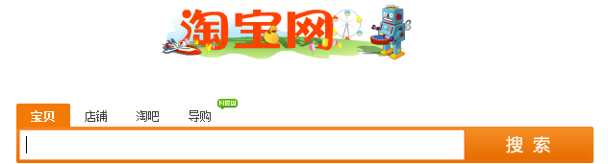


FE
⒀
④
②
QP
⒀
女装 雪纺 连衣裙 包邮①
P4P
③
④
⒀
LB
④
Ups
⑦
Blender
Cache
⑤
⑧
⑥
⑨
⑿
⑿
⑨
CMServer
Merger
Merger
MidServer
⑩
⑾
⑩
⑾
Searcher
Searcher

Slide 7
⒀
1. TB商品搜索特点
④
②
QP
⒀
女装 雪纺 连衣裙 包邮①
P4P
③
④
⒀
LB
④
Redis
⑦
Blender
Cache
⑤
⑧
⑥
⑨
⑿
⑿
⑨
CMServer
Merger
Merger
⑩
⑾
⑩
⑾
2.TB搜索引擎基础
MidServer
Searcher
Searcher
3.TB商品搜索系统

Slide 8
⒀
1. TB商品搜索特点
④
②
QP
⒀
女装 雪纺 连衣裙 包邮①
P4P
③
④
⒀
LB
④
Redis
⑦
Blender
Cache
⑤
⑧
⑥
⑨
⑿
⑿
⑨
CMServer
Merger
Merger
⑩
⑾
⑩
⑾
2.TB搜索引擎基础
MidServer
Searcher
Searcher
3.TB商品搜索系统

Slide 9







功能丰富
查询、过滤、统计
复杂排序逻辑、业务逻辑
大规模&易扩展
7亿+ Auctions 1T+ 数据
行列式集群
TB商品搜索特点
高性能
10000+ QPS
高速度
索引全部load内存 ~50ms Latency
容灾&LB
异常保护
降级
高可靠
Notes:
淘宝搜索引擎有什么样的特性？
降级：qps维度、在clustermap上来做，正常来说，我们有20列，如果系统负载高的话查询只分部到10列，这样就高了1倍的qps
异常保护：latency 、在searcher上来做，如果系统负载较高的话，searcher上会直接丢弃一些耗时的query

Slide 10
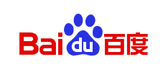
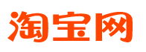
索引
范围
站内，数据来自数据库
字段检索，针对宝贝标题
全网，爬虫从外部获取数据
全文检索，针对网页文本
A
数据量
亿级
百亿+
B
数据
信息量
有访问、成交、评价等详细且准确的数据
完善的类目、属性体系
PR值、文本信息
C
召回率
要求高
要求低
准确率
智能导航、相关搜索
低
D
多维度/考虑流量分配
/对作弊的处理
排序
文本相关性/竞价排名
E
实时性
更新频率为分钟级别
更新频率为 天/周/月 级别
Notes:
上面说了淘宝搜索是什么样子的，那么淘宝搜索引擎相比网页搜索引擎有什么差别纳？
网站的PR值（全称为PageRank），是google搜索排名算法中的一个组成部分，级别从1到10级，10级为满分，PR值越高说明该网页在搜索排名中的地位越重要

Slide 11
商品搜索
Etao搜索
Forset类目搜索
店铺内搜索
商城搜索
店铺搜索
无线搜索
个性化搜索
其它：帮派/打听/贴吧…
搜索业务
Notes:
这样子的搜索引擎，他有哪些业务捏？
搜索业务的发展方向：个性化搜索 垂直化搜索
Etao搜索：数据是从外网抓取数据
定制化搜索：给内部小二做活动用，

Slide 12
⒀
1. TB商品搜索特点
④
②
QP
⒀
女装 雪纺 连衣裙 包邮①
P4P
③
④
⒀
LB
④
Redis
⑦
Blender
Cache
⑤
⑧
⑥
⑨
⑿
⑿
⑨
CMServer
Merger
Merger
⑩
⑾
⑩
⑾
2.TB搜索引擎基础
MidServer
Searcher
Searcher
3.TB商品搜索系统

Slide 13
倒排索引
一种索引方法，被用来存储在全文搜索下某个单词在一个文档或者一组文档中的存储位置的映射。
Notes:
REF: http://zh.wikipedia.org/wiki/%E5%80%92%E6%8E%92%E7%B4%A2%E5%BC%95
倒排链：即倒排索引里的value，一个docid数组

Slide 14
如何构建倒排索引
E.g. 被索引的文本：
T0 = "it is what it is"
T1 = "what is it"
T2 = "it is a banana"
得到的倒排索引：
"a": {2}
"banana": {2}
"is": {0, 1, 2}
"it": {0, 1, 2}
"what": {0, 1}
Notes:
由代码里docid分配的方式可以看出，每一个倒排链都是按docid由小到大的顺序排序的

Slide 15
简单索引文件格式
Index file
key | a | banana | Is | it | what
(offset,number) | (0,1) | (1,1) | (2,3) | (5,3) | (8,2)
Doclist file
2 | 2 | 0 | 1 | 2 | 0 | 1 | 2 | 0 | 1
Notes:
Index file可以采用闭链hash的结构来存储，这样查询效率会很高，但是空间利用率很低。也可以对Key做排序后顺序存储，查询时使用二分查找。查询效率较低，但是不会浪费内存。
Doclist file的存储就很简单了，整体来看就是一个int型的数组。为了提高内存利用率，通常还会对doclist进行压缩。

Slide 16
Question1
7亿的宝贝，假设其中有1亿宝贝标题中包含”正品”这个词，那么正品这个词的倒排链长度就是1亿？
1 索引压缩：
要求：在解压速度快的基础上，压缩比尽量高
2 索引截断：
要求：不影响用户体验的前提下，倒排链尽量短

Slide 17
检索过程
输入Query
what is it
分词得到token
what, is, it
查询得到各token的倒排链
sets=[[0,1], [0,1,2], [0,1,2]]
对各倒排链集合求交集
setsAND(sets) = [0,1]
多个有序集合求交集有比较成熟的高效算法
得到结果
result=[0,1]
Notes:
为什么做OR查询会比较影响性能？
首先or操作分配的内存空间会很大，合并的时候要遍历最长的一个数组

Slide 18
Question2
为什么做OR查询会比较影响性能？
OR操作分配的内存空间不可预估，而且会很大
合并的时候要遍历所有的倒排链
倒排链越长意味着最后排序的数据就越多

Slide 19
正排索引
一种索引方法，被用来存储在全文搜索下某个文档id与其对应的部分字段存储位置的映射。
id | Category | Starts | User_id | Reserve_price | Isb
39512 | 39512 | 526.22 | 39512 | 33.5 | 1
Notes:
REF: http://zh.wikipedia.org/wiki/%E5%80%92%E6%8E%92%E7%B4%A2%E5%BC%95
倒排链：即倒排索引里的value，一个docid数组

Slide 20
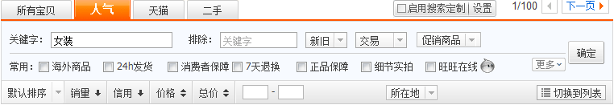
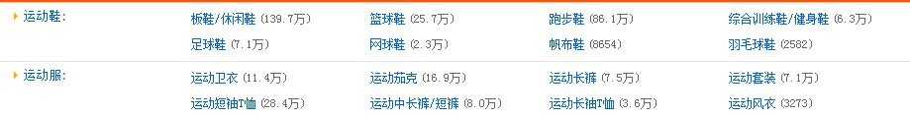
过滤
排序
统计

Slide 21
Question4
在分布式的集群中，假设我们要取销量排序第三页的宝贝，即s=80&n=40。要如何获取？
需要考虑的问题：
我们的宝贝分布在不同的机器上
排序效率要高
也许某台机器上销量最差的宝贝也比其它机器上销量最好的宝贝要好
解决方案：
每台searcher机器返回top 120条结果
Merger再将所有机器返回的top 120宝贝混到一起，再heapsort取出top 120

Slide 22
⒀
1. TB商品搜索特点
④
②
QP
⒀
女装 雪纺 连衣裙 包邮①
P4P
③
④
⒀
LB
④
Redis
⑦
Blender
Cache
⑤
⑧
⑥
⑨
⑿
⑿
⑨
CMServer
Merger
Merger
⑩
⑾
⑩
⑾
2.TB搜索引擎基础
MidServer
Searcher
Searcher
3.TB商品搜索系统

Slide 23

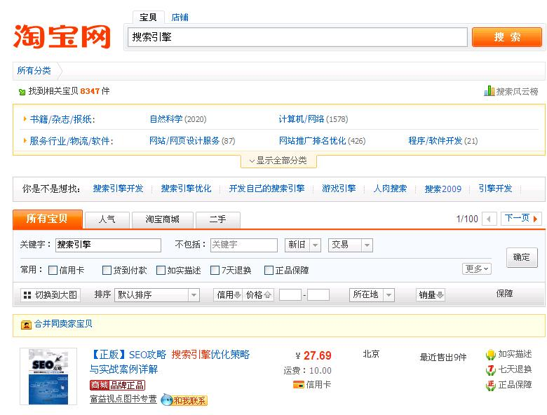
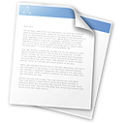
dump
Data Base
Dumper
Builder
Searcher
XML
Index
Data&Logs
Notes:
索引产出的流程
Dump中心从数据库里dump数据到 hdfs上
在hdfs上做数据运算和表join

Slide 24
QP
用户意图分析，通常用于：
智能导航(类目 属性)
Query价格阈值
违禁词过滤
店铺上提
白名单
Query改写
无结果丢词
纠错提醒
相关搜索
垂直化
Notes:
用户意图分析
Query价格阈值：前端在查询qp的时候，qp会返回一个价格区间给前端 像：LV [10000，)
苹果：是根据用户以前点的log
垂直化：机票 充值 手机

Slide 25
Anti-spam
降权与屏蔽
常见的作弊类型
虚假交易
重复铺货
广告商品
错放类目和属性
标题滥用关键词
商品邮费、价格严重不符
标题、图片、描述等不一致
换宝贝
Sku作弊
……
Notes:
为什么有会反作弊？
为了提升用户体验，保证搜索的公平性
作弊是：卖家通过一些不正当的行为，提交自己的搜索排名
虚假交易，包括炒作信用和炒作销量。以增加“会员积累信用”为目的或通过炒作商品销量提高商品人气而发布的商品，会被判定为虚假交易商品。
通过发布完全相同的商品来争取更多的展现机会，直接降低了搜索的精准度，降低了消费者的购物体验，也是淘宝搜索控制的重点。
商品描述不详、无实际商品、仅提供发布者联系方式以及非商品信息的商品，判定为发布广告商品。
换宝贝：指卖家为了累积销量或人气，修改原有的商品的标题、价格、图片、详情等变成另外一种商品继续出售。
Sku作弊：滥用商品属性（如：套餐），将常规商品和瑕疵品、单机、样机、模型、二手等非常规商品放在一个宝贝里出售，且一口价为非常规商品的价格。
http://bangpai.taobao.com/group/thread/400769-22239357.htm

Slide 26
Rank
阿基米德排序
人气排序
单维度排序
销量，信用，价格，总价，单价
类目混排
打散
卖家打散，款式打散
Notes:
常见问题：
在人气，或者销量排序的时候马太效应怎么解决？
马太效应：宝贝销量越高排名越靠前，越靠前销量越好
首先：宝贝销量越高，确实搜索的排名会靠前，但是排名越靠前，只能说明搜索引导的成交会高一些，但是不会在大程度上影响宝贝的销量，因为搜索本身带来的成交才20-30%
人气排序： 10几%的流量，在保证基系数不再上升的基础上，
默认排序下能搜到，单维度排序下搜不到？
默认排序下结果多，单维度排序下结果少。单维度排序下会屏蔽降权的宝贝，因为降权不是屏蔽，200iphone4排在第一位肯定不是用户想要的
单维度排序时，某一页会出现大量同卖家或同款式的宝贝？
单维度排序下不会做打散，可以认为这是用户的意愿只想找价格低的
价格排序时偶尔会出现排序错乱的情况？
类目混排的问题，类目混排会对宝贝按类目进行分档，档内才按价格排序
类目混排：就是对宝贝按照价格排序，比如说一共有100宝贝，预测了10个类目，可以选前4个最相关的类目下几十个宝贝在一起进行价格排序，然后在排后6个类目的宝贝
阿基米德：相关性(标题类目 亿级) + 下架时间(ends 千万级) + 宝贝人气(百万级) + 卖家质量分(十万)
人气排序：标题 （1） + 类目（1） + 宝贝人气（1） + 卖家（0.2）
宝贝人气：宝贝销量(80) + 店铺转化率 + 宝贝转化率 + 店铺销量
TF-IDF 这里会忽略
单价：玉米
价格：一口价+折扣价
总价：价格+邮费

Slide 27

Q&A

Slide 28




行列架构
查询串
6
结果
Hesper
1
Hesper
Merger
2
查询串分发
5
结果合并，排序，统计
3
轮询
4
计算
……
Search
2
线性传输
1
Doc传输
Build
DB

Slide 29
Doc文档
<doc>
id=00002
title=女装雪纺连衣裙包邮
user=45a46adba1974655c52613326983b205
pict_url=i4/T1y5BcXdXezkBjSMk._112314.jpg
category=50015744
categoryp=50015744 50008398 50001705 50008164 0
reserve_price=1088.00
provcity=广东 东莞
starts=1268314082
ends=1268918882
user_id=90175007
nick=东莞名家具
。。。
</doc>
…..

Slide 30
分词
例如：女 雪纺 连衣裙 包邮
分词 4 words: 女, 雪纺, 连衣裙, 包邮
分字 8 tokens: 女, 雪, 纺, 连,衣,裙, 包,邮
搜“女包”，会匹配“女 雪纺 连衣裙 包邮”么？
单字索引将丢失词的信息，只有token信息，无法做到词的匹配
为了解决这个问题，在索引里添加位置信息：不但要求title里包含“女”和“包”这两个字，还要求这两个字在title里出现的位置相邻
Notes:
搜索的分词永远都是一个有意思的东西
特殊字符的问题
C++ 与 GPS+导航仪
1/2 与 ipad 1/2

Slide 31
Question3
单台机器内存资源有限，如何容纳更多的文档？
高并发下如何快速响应请求？
S
W
EAKNESSES
TRENGTHS
方案一
按key分布数据
·查询效率高
·每次查询都只会落到单列上 ·需要有key
方案二
分布式查询
·通用解决方案
·每次查询会落到所有列上 ·效率较低
Notes:
分布式的行、列概念：
多行用于做负载均衡、冗余备份。如果我们一行能承担1000的QPS，那么10行就能承担1000*10的QPS
多列用于提高索引量。如果我们一台机器受限于内存只能放1000w的宝贝，那么1亿的宝贝就需要10台机器，也就是10列
在分布式集群里，通常会有多行多列。当然如果数据量足够小，可以只有一列，但是考虑到容灾备份，就算流量非常低也会有至少2行
方案一：个性化搜索
方案二：主搜索
ksearch与isearch的区别：ksearch是按key来分布数据，而isearch虽然也支持按key查询，但是主要功能是分布式。

Slide 32
Crawler
网站屏蔽
Taobao.com/Robots.txt
路径黑洞
京东，yoka等筛选框
JS/Ajax
京东书籍的价格JS展示
当当描述的Ajax动态加载
图片价格
网站页面布局差异
Notes:
网络爬虫（又被称为网页蜘蛛，网络机器人，在FOAF社区中间，更经常的称为网页追逐者），是一种按照一定的规则，自动的抓取万维网信息的程序或者脚本。
Taobao.com/Robots.txt
User-agent: Baiduspider
Disallow: /
值得注意的是robots.txt协议并不是一个法律意义上的约束性规范，它只是长期以来在网站之间约定俗成的道德性公约而已，因此并不能完全确保网站的隐私不被不遵守这一协议的搜索引擎抓取。
则Robots文件通常在两周内生效，被文件限制的内容，将从百度搜索结果中移除。
网站页面布局差异：Xml文档可以当作一个节点树来对待
每个网站的xpath都不一样
XPath 是一门在 XML 文档中查找信息的语言。XPath 可用来在 XML 文档中对元素和属性进行遍历。
1.路径黑洞
*京东，yoka等筛选框
*网站规模较大
对详情页和列表页的调度
2.JS/Ajax
*京东书籍的价格JS展示
*当当描述的Ajax动态加载
webkit pyqt通过浏览器内核，运行它的js
3.图片价格
去噪，价格抽取

